Slide 1
電動ラジコンショベル構想

Slide 2
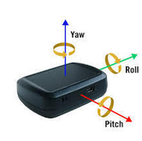
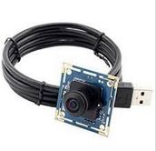
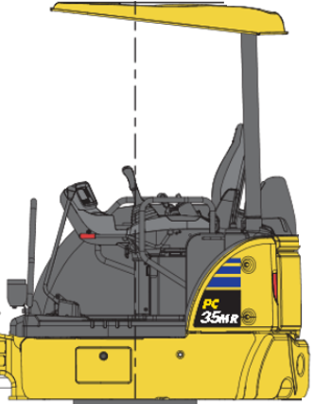
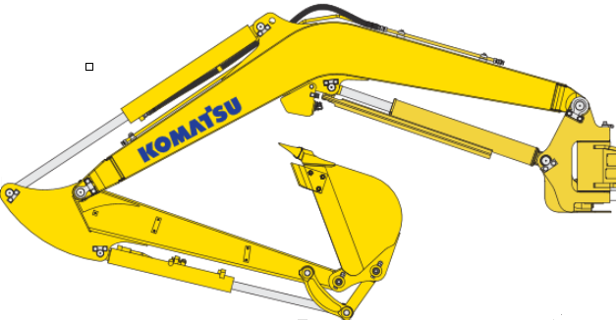
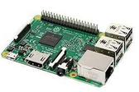
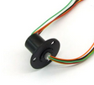
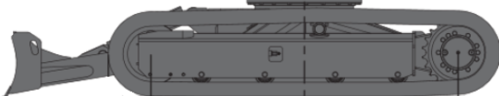
ハードウェア
モータ直駆動 or
電動シリンダ駆動
ＩＭＵ
カメラ
ラズパイ
接続容易化
アタッチメントを用意
各部品は
ＣＮＣ or 3Dプリンタ で製作
スリップリング

Slide 3
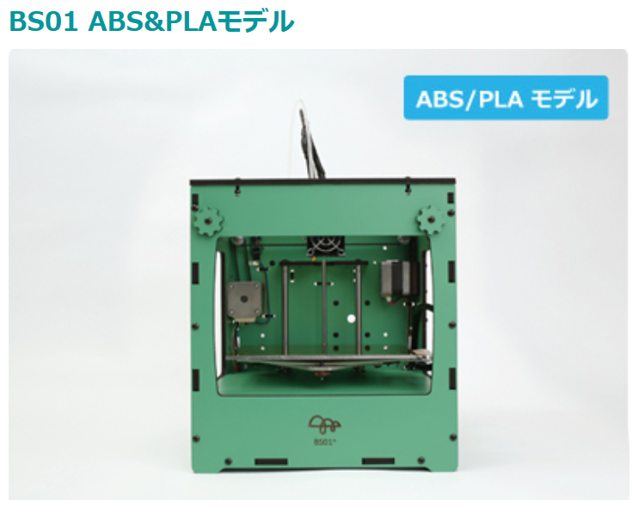
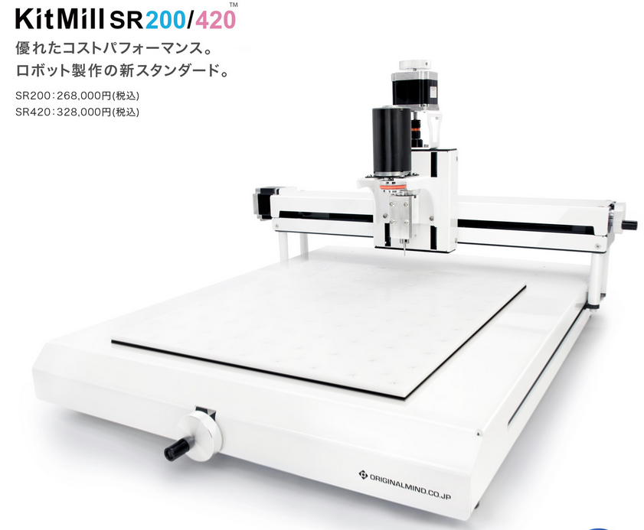

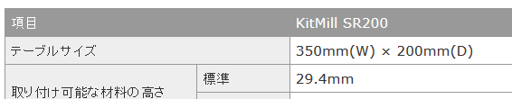

製作機械

Slide 4
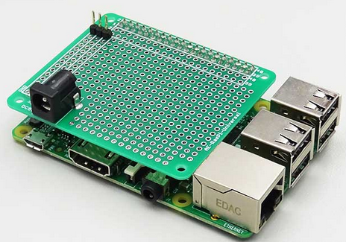
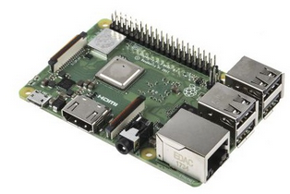

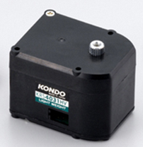
システム図
LiFeバッテリ(12V)
ﾗｽﾞﾊﾟｲ用ﾕﾆﾊﾞｰｻﾙ基板
に実装する
スマホ
（操作アプリ）
DC/DCコンバータ(5V3A出力)
WiFi or
Bluetooth
5V
12V
ｼﾘｱﾙ通信
メインＣＰＵ
（ﾗｽﾞﾊﾟｲ3）
USB
USB-ｼﾘｱﾙ
変換器
分配
ｽﾘｯﾌﾟﾘﾝｸﾞ
ｼﾘｱﾙ通信
ｼﾘｱﾙ通信
センサ(IMU,GPSなど)
ｻｰﾎﾞﾓｰﾀ×3
ｻｰﾎﾞﾓｰﾀ×1
ｻｰﾎﾞﾓｰﾀ×2
ﾊﾞｹｯﾄ/ｱｰﾑ/ﾌﾞｰﾑ用
旋回用
走行用

Slide 5
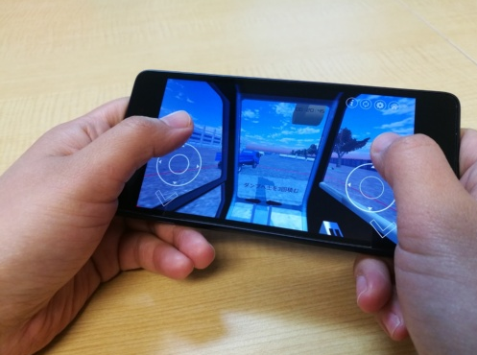
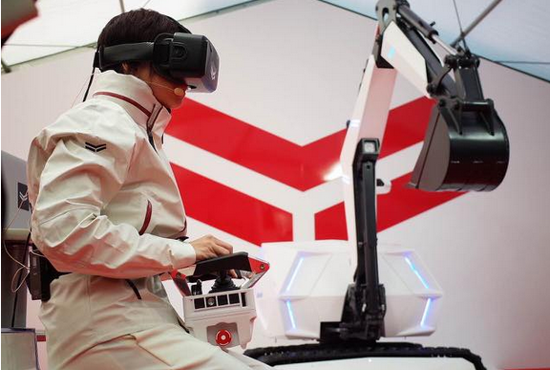
コントローラ
STEP1
STEP2
スマホ
VR＋ジョイスティック

Slide 6
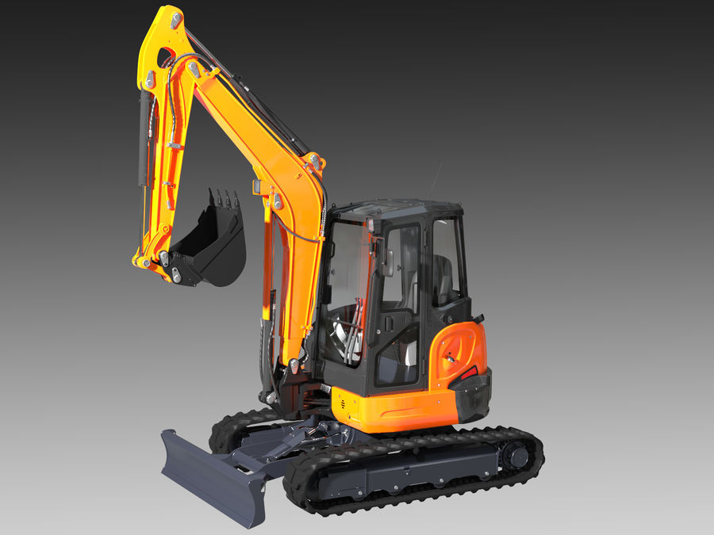
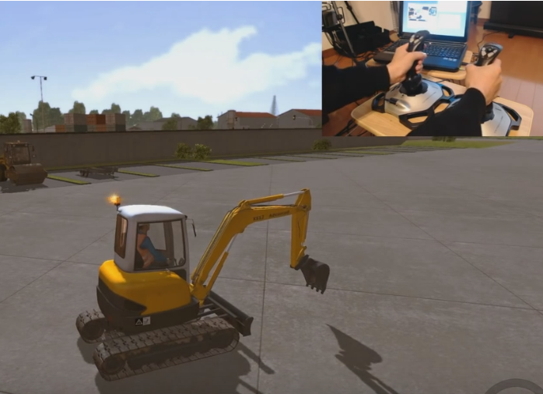
シミュレータ
STEP1
STEP2
モデル作成／動作
各コントローラとの連携

Slide 7
ソフトウェア
STEP1
STEP2
STEP3
STEP4
モーション作成
経路生成/追従
協調作業/集団知能
ファームウェア
・モータ制御
・センサ値受信
・無線通信
画像処理/認識
自動掘削/積込み
マシンガイダンス

Slide 8
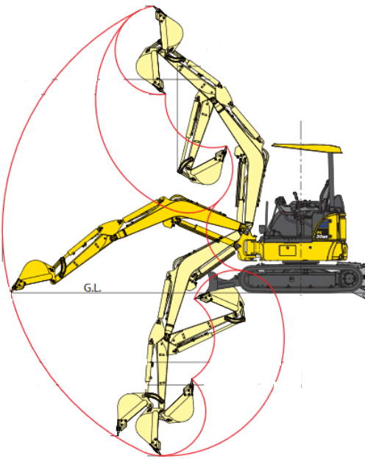
モータ制御
モータ | 動作要求 | 制御方法 | 備考
ブーム | 動作指令中に継続回転 ＋限界角度で停止 | 検討中
アーム | ↑ | 検討中
バケット | ↑ | 検討中
旋回 | 動作指令中に継続回転 | 速度制御 | KONDOサーボの 無限回転モード使用
走行 | ↑ | 速度制御 | KONDOサーボの 無限回転モード使用
案①：微小角度制御
動作指令受信中のみ微小目標角度を継続送信する。
目標角度を調整すれば疑似的に速度制御可能。回転と停止を繰返すので発振的になる。
案②：限界角度制御
動作指令受信中のみ限界角度を継続送信する。滑らかに動作可能。
指令停止または限界角度時に、現在角度を送信し停止させる。(可能？)
案③：速度制御（無限回転モード）
滑らかに動作可能だが、構造的に無限回転できないので動作中の現在角度取得必須。
停止時はフリーとなるので、摩擦等で姿勢維持必要。

Slide 9
スケジュール
 |  | 6月 |  |  |  | 7月 |  |  |  | 8月 |  |  |  | 9月 |  |  |  | 10月
 |  | 1 | 2 | 3 | 4 | 1 | 2 | 3 | 4 | 1 | 2 | 3 | 4 | 1 | 2 | 3 | 4 | 1 | 2 | 3 | 4
ﾊｰﾄﾞｳｪｱ | 設計
 | 製作
回路 | 設計
 | 製作
ｺﾝﾄﾛｰﾗ | ｽﾏﾎ
 | VR
ｼﾐｭﾚｰﾀ | 作成
 | VR連携
ｿﾌﾄｳｪｱ | ﾌｧｰﾑｳｪｱ
 | ﾓｰｼｮﾝ作成
 | 画像認識
最終調整
*赤文字は10月必達
10/11 ﾗｽﾞﾊﾟｲｺﾝﾃｽﾄ
マイルストーン
(リスケジュール)
10/31 ものづくり文化展

Slide 10
参考情報

Slide 11
各コンポーネント情報
コンポ名 | 製品名 | 価格 | 製品情報リンク | 備考
メインCPU | Raspberry Pi 3 Model B+ | \6,000 | リンク
バッテリ | ROBOﾊﾟﾜｰｾﾙF3-2100(Li-fe) | \4,500 | リンク
サーボモータ | KRS4031HV ICS | \5,000×6 | リンク
スリップリング | RC402-L16A-16SP | \2,000 | リンク
USB-ｼﾘｱﾙ変換器 | Dual USBアダプターHS | \6,000 | リンク
ICS変換器 | ICS変換基板 | \1,800 | リンク | 使用しない予定

Slide 12
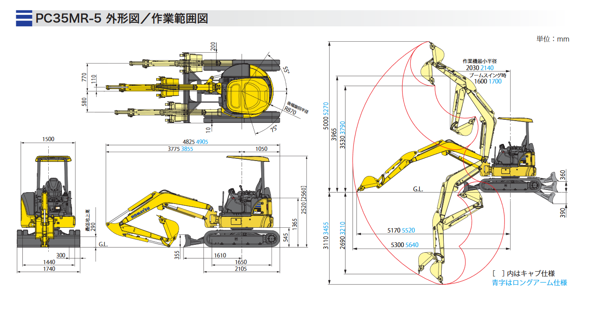
外形寸法
ＰＣ３０ＭＲ－５の１／９スケール
PC30MR-5カタログへのリンク

Slide 13
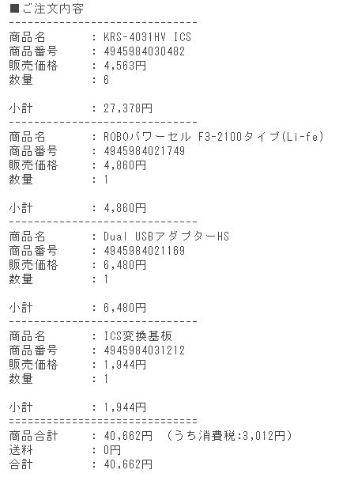
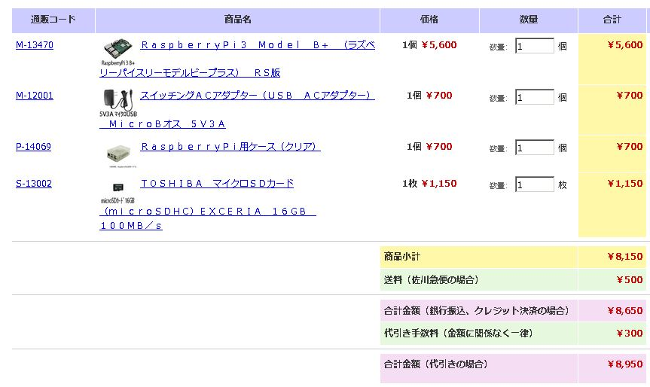

Slide 14
